Slide 1
Seurayhteisön U16 ikäluokan info kaudesta 2020-2021
5.3 Kauniaisten jäähalli

Slide 2
INFO YLEISESTI
Infon aiheet:
Pelaajapolkukaavio
Joukkueet ja sarjatasot
Aikataulu viikkotasolla (tarkentuu lähempänä)
Ilmoittautuminen

Slide 3
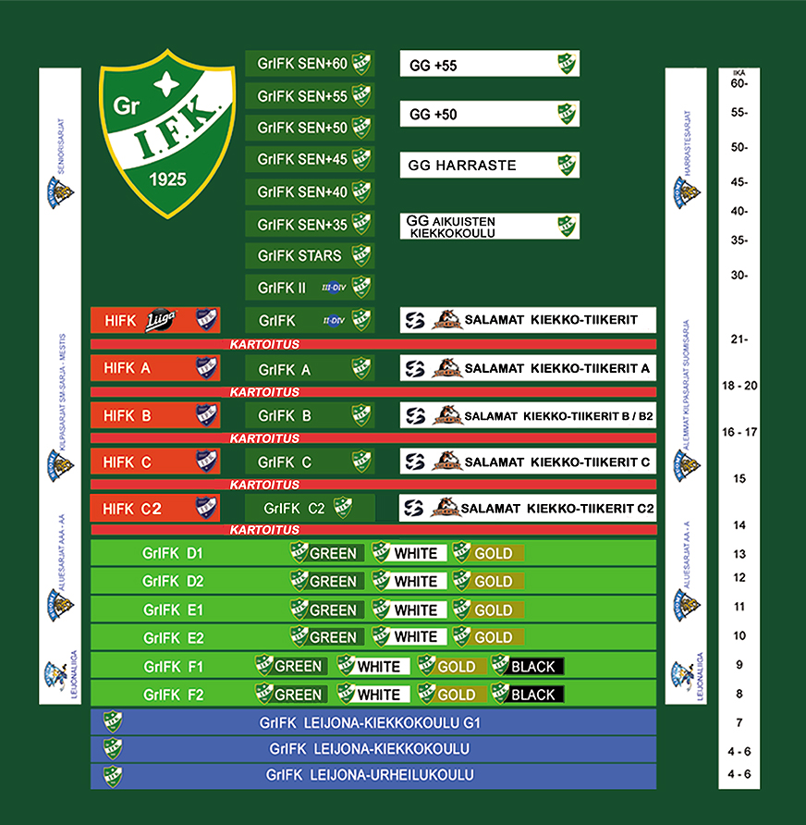

Slide 4
Joukkueet ja sarjatasot
GrIFK U16 Mestis
Pelaajamäärä 2-3mv + n.24 kenttäpelaajaa
4-6 tapahtumaa viikossa
Kiekko-Tiikerit U16 U17 alempi (2004 ja 2005 syntyneet)
Pelaajamäärä 2-3mv + n.22 kenttäpelaajaa
3-5 tapahtumaa viikossa

Slide 5
AIKATAULU
Vko. 15 yhteinen aloitus Kauniaisissa, johon osallistuvat kaikki pelaajat. Viikon viimeisen tapahtuman jälkeen joukkueiden toimihenkilöt kartoittavat pelaajat joukkueisiin ja käyvät keskustelut pelaajien kanssa. Tästä alkaen joukkueet harjoittelevat omina ryhminä omissa halleissa.
Vko. 16 alkaen joukkueet harjoittelevat omina ryhminä omissa halleissa.
Nämä ovat pysyvät jaot, mutta liikehdintä joukkueiden välillä on mahdollista kauden aikana ja joukkueet mahdollisesti tekevät yhteistoimintaa kauden aikana (pelipaikkakohtaisia jäitä tms.)
Tämän jälkeen mahdollisesti tulevat pelaajat kartoitetaan tapauskohtaisesti.

Slide 6
ILMOITTAUTUMINEN
Ilmoittautuminen omien tiedotuskanavien kautta ennakkoon ja paikan päällä vielä valmentajille.
Ulkopuoliset ilmoittautuvat GrIFK:n valmennuspäällikkö Tuomas Valosaarelle tuomas.valosaari@grifk.fi 0456790048.

